Slide 1

Realtek Connect+ Cloud
快速建立您的自有品牌 IoT 雲端服務
客戶首次介紹
Internal Test Release — 2026/09/01
Notes:
[Sources]
- User-approved customer introduction brief, 2026-08-26.
- /Users/kevinhuang/work/rtk_cloud_workspace1/docs/business-model.md

Slide 2
一個平台，讓代理商更快推出完整 IoT 方案
從產品到品牌服務
產品與裝置
連線、回報狀態與接收控制
↓ Realtek Connect+
整合帳號、裝置、安全、影像與管理能力
↓ 自有品牌 App 與服務
對代理商的價值
快速形成自有品牌完整方案
縮短客戶 PoC 與產品上市時間
不必自行建立完整雲端團隊
可隨客戶與裝置規模逐步擴展
Notes:
[Sources]
- /Users/kevinhuang/work/rtk_cloud_workspace1/docs/business-model.md
- /Users/kevinhuang/work/rtk_cloud_workspace1/docs/private-cloud-deployment.md
- /Users/kevinhuang/work/rtk_cloud_workspace1/repos/rtk_cloud_frontend/docs/SPEC.md

Slide 3
建議從 Realtek 託管的獨立 Brand Cloud 開始
建議方案｜Realtek 託管
在 Realtek Cloud 下建立獨立 Brand Cloud
使用代理商自己的品牌、使用者與裝置空間
Realtek 負責平台維護與版本更新
依實際使用量計費，用多少付多少
適合先快速啟動，再逐步擴大
大型客戶選項｜自行部署
可部署在客戶自己的 Cloud 或 data center
客戶自行支付基礎設施費用
另支付 Realtek 維護與升級費用
適合具特殊治理或大規模需求的客戶
價格與計費細節將於後續訓練課程說明。
Notes:
[Sources]
- /Users/kevinhuang/work/rtk_cloud_workspace1/docs/business-model.md
- /Users/kevinhuang/work/rtk_cloud_workspace1/docs/private-cloud-deployment.md
- User-approved hosted and self-managed commercial model, 2026-08-26.

Slide 4
一次取得 IoT 控制、安全與影像能力
連線、控制與安全
MQTT｜即時連線與遠端控制
讓產品持續回報狀態並接收指令
Device Shadow｜保存最新裝置狀態
離線或重新連線後仍可同步
PKI／X.509｜每台裝置都有數位身分
提供可驗證的裝置認證能力
影像、儲存與整合
WebRTC｜低延遲即時影像觀看
Recording／Clip Storage｜保存錄影片段、快照與播放內容
SDK｜支援 Android／iOS 品牌 App 整合
管理平台｜集中管理品牌雲、使用者與裝置
從裝置到 App，形成可營運的完整服務
Notes:
[Sources]
- /Users/kevinhuang/work/rtk_cloud_workspace1/repos/rtk_cloud_frontend/docs/SPEC.md
- /Users/kevinhuang/work/rtk_cloud_workspace1/repos/rtk_cloud_client/docs/SAMPLE_APPLICATIONS.md
- /Users/kevinhuang/work/rtk_cloud_workspace1/repos/rtk_cloud_frontend/docs/design/video-cloud/content-map.md

Slide 5
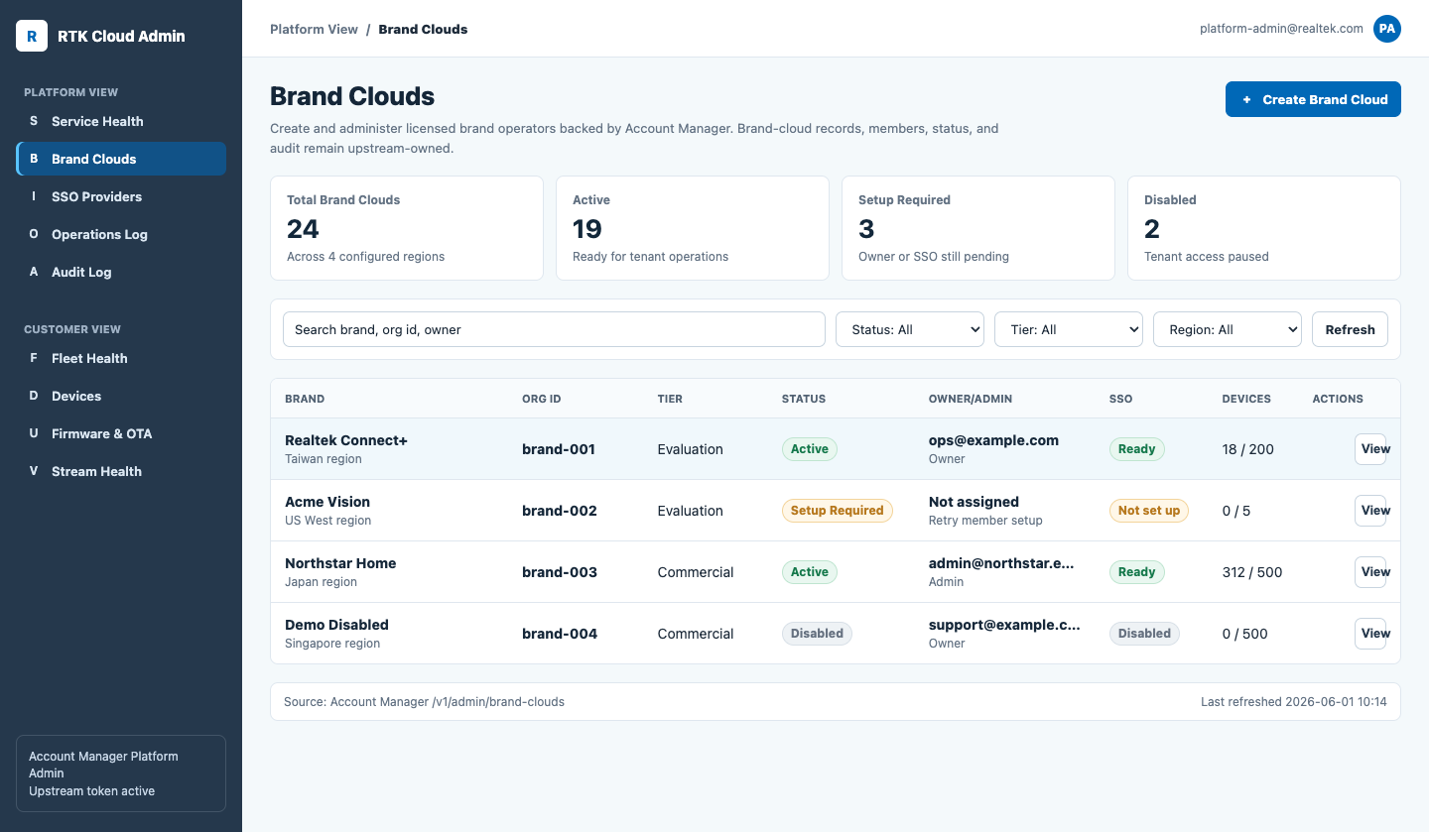
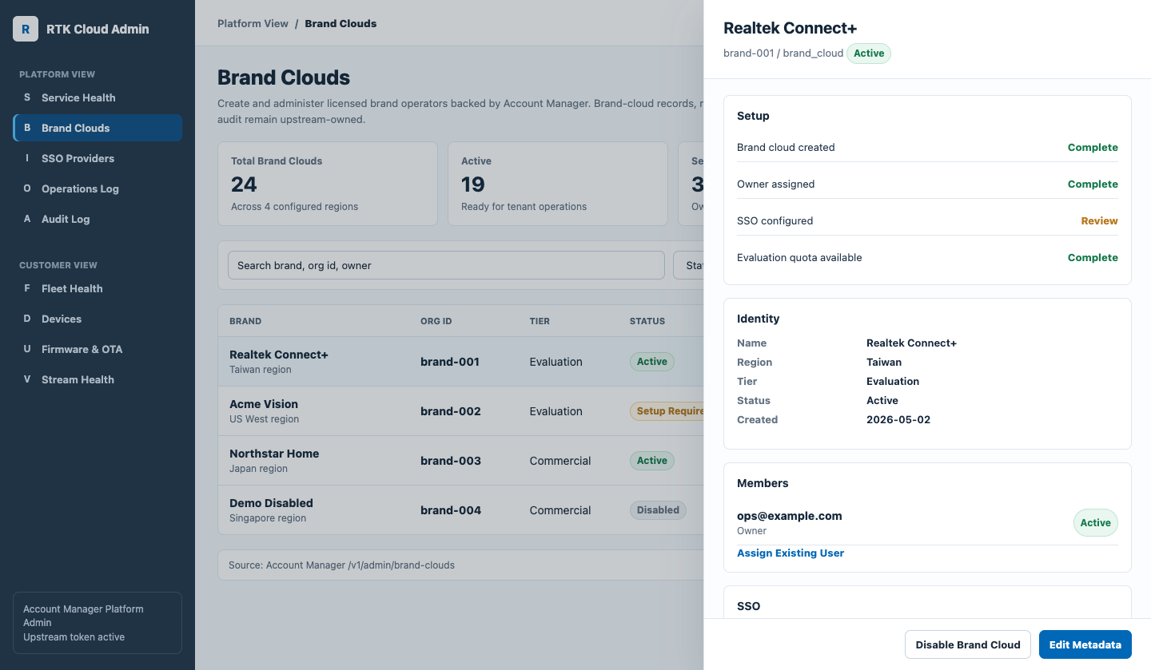
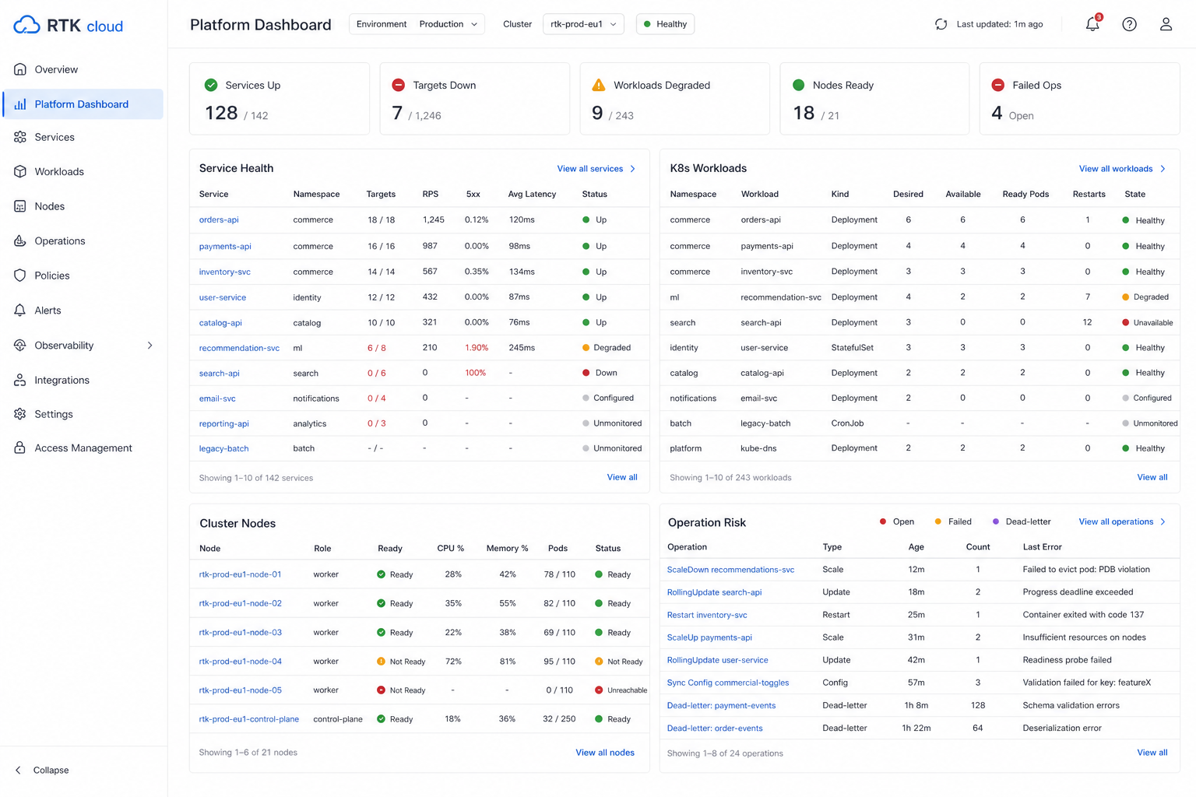
Dashboard：集中掌握品牌雲與服務狀態
從品牌雲總覽到單一服務狀態，提供代理商日常營運所需的管理視角。
單一品牌雲詳情｜快速檢視設定與服務狀態
品牌雲總覽
集中查看 Brand Cloud 狀態、區域、裝置數與管理入口
平台 Dashboard｜掌握整體服務健康與營運事件
Notes:
[Sources]
- /Users/kevinhuang/work/rtk_cloud_workspace1/repos/rtk_cloud_admin/docs/assets/webui-design/platform-brand-clouds-list.png
- /Users/kevinhuang/work/rtk_cloud_workspace1/repos/rtk_cloud_admin/docs/assets/webui-design/platform-brand-clouds-detail.png
- /Users/kevinhuang/work/rtk_cloud_workspace1/repos/rtk_cloud_admin/docs/design-assets/k8s-platform-dashboard-mockup.png
- Existing design materials; shown as representative dashboard views.

Slide 6
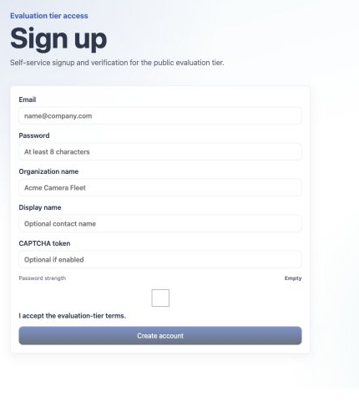
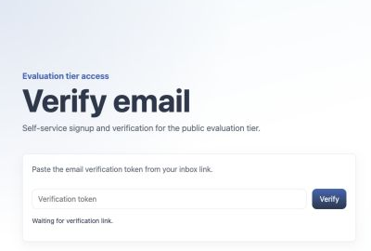
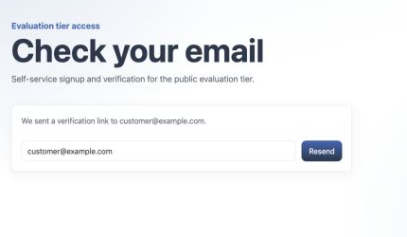
三個步驟完成測試帳號註冊
目前僅供 staging 內部測試，非正式公開服務。畫面為 2026/08/26 實際 staging UI。
1 建立帳號
Email、密碼、公司名稱與顯示名稱
2 檢查信箱
收到 verification link，可重新寄送
3 完成驗證
點擊連結後登入並開始使用
Notes:
[Sources]
- https://admin.video-cloud-staging.realtekconnect.com/signup (captured 2026-08-26)
- https://admin.video-cloud-staging.realtekconnect.com/signup/check-email?email=customer%40example.com (captured 2026-08-26)
- https://admin.video-cloud-staging.realtekconnect.com/verify (captured 2026-08-26)
- Screenshots use fictional example addresses and contain no password, token or real personal information.

Slide 7
2026/09/01
Internal Test Release｜開放內部測試
註冊帳號 → 完成 Email Verification → 開始產品評估
建議從 Realtek 託管的獨立 Brand Cloud 開始
商業方案、費用與導入細節將於後續訓練與商務討論說明
Notes:
[Sources]
- User-approved internal test milestone: 2026-09-01.
- Internal test release only; this slide does not state public GA, pricing, SLA or contractual availability.
- /Users/kevinhuang/work/rtk_cloud_workspace1/docs/business-model.md

